Slide 1
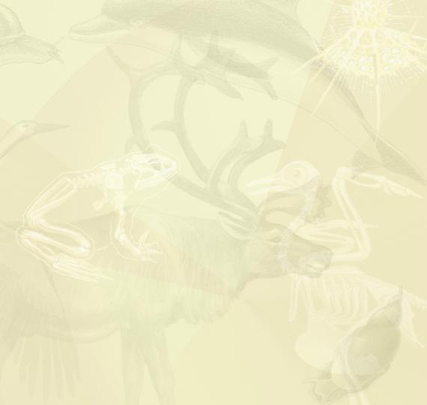
Тема урока
Обобщающий урок по теме Птицы

Slide 2
Цель урока
раскрыть особенности строения и жизнедеятельности птиц, связанные с полетом
Задачи:
уточнить классификацию птиц
Сформировать представление об особенностях строения птиц в связи с полетом
Расширить знания о птицах, их индивидуальных особенностях в поведении, питании, местах обитания, выведения потомства
Определить значение птиц в природе и для человека

Slide 3
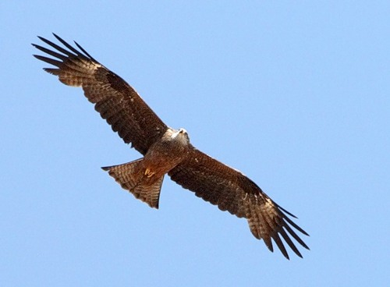
Птицы рождены для полета

Slide 4
КЛАССИФИКАЦИЯ ПТИЦ
ЦАРСТВО | ЖИВОТНЫЕ
 | ХОРДОВЫЕ
КЛАСС | ПТИЦЫ
НАДОТРЯД | КИЛЕГРУДЫЕ ( НАСТОЯЩИЕ ПТИЦЫ)
ОТРЯД | ГОЛУБЕОБРАЗНЫЕ
СЕМЕЙСТВО | ГОЛУБИНЫЕ
РОД | ГОЛУБИ
ВИД | ГОЛУБЬ СИЗЫЙ
ТИП

Slide 9
Приспособления птиц к полёту
ПРИЗНАК | ПРИСПОСОБЛЕНИЯ К ПОЛЁТУ
Внешнее строение
Скелет
Мышцы
Пищеварительная система
Дыхательная система
Кровеносная система
Нервная система
Органы выделения

Slide 10
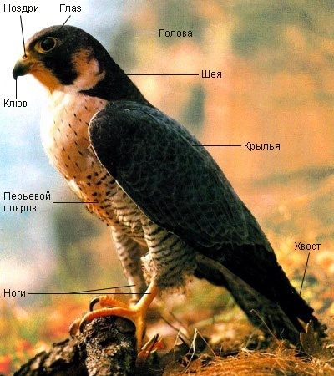
ВНЕШНЕЕ СТРОЕНИЕ ПТИЦ

Slide 11
СРАВНИТЕ СТРОЕНИЕ ПЕРЬЕВ ПТИЦЫ.
В ЧЁМ ИХ СХОДСТВО И РАЗЛИЧИЕ?
Контурное покровное
Пуховое перо
Пух
Контурное маховое
Notes:
11
ВНЕШНЕЕ СТРОЕНИЕ ПТИЦ. СТРОЕНИЕ ПЕРА ПТИЦ

Slide 12
Предназначение клюва
Из-за того, что передние конечности птиц превратились в крылья, шея и голова с клювом отчасти взяли на себя их работу.
Роговые чехлы, одевающие клюв, менее тверды, чем зубы, но зато они легче, могут принимать любую форму, растут всю жизнь и самозатачиваются.

Slide 13
Виды конечностей птиц

Slide 15
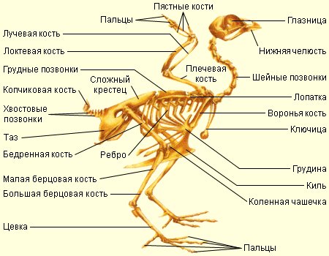
скелет

Slide 16
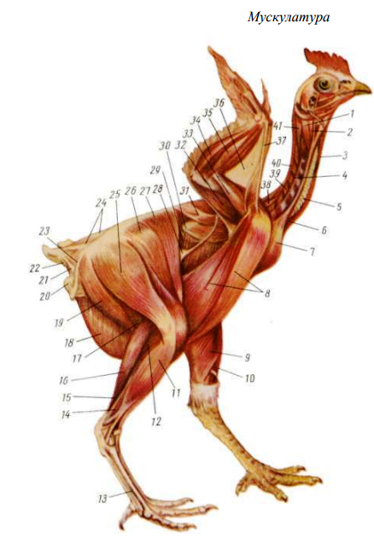
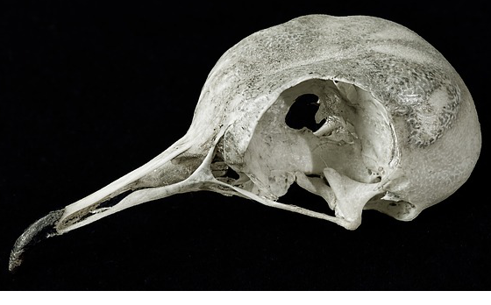
Скелет и мышцы птицы

Slide 17
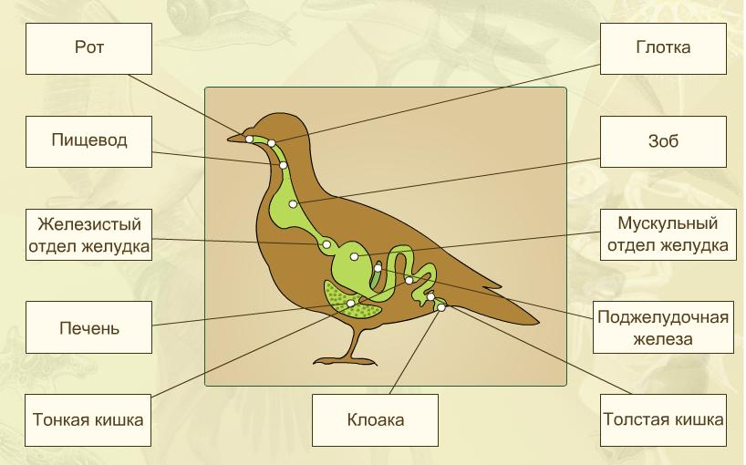
Пищеварительная система

Slide 18
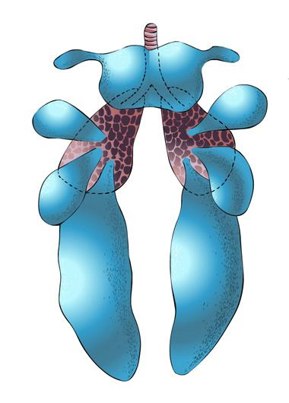
Двойное дыхание

Slide 19
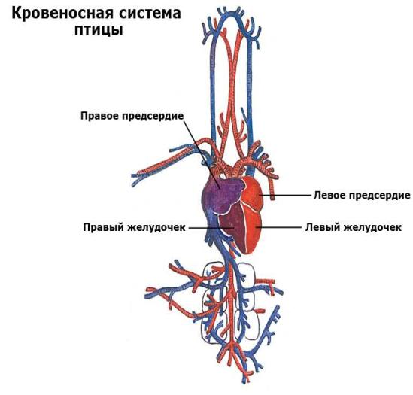
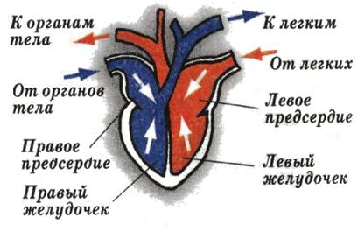
Кровеносная система

Slide 20
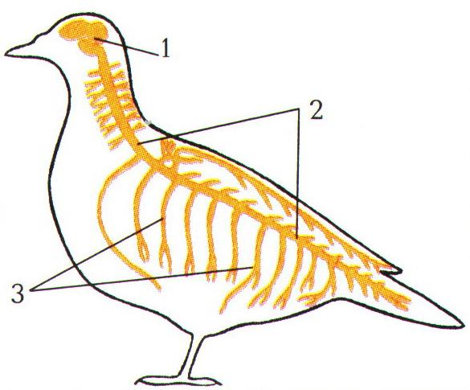
Нервная система

Slide 21
Головной мозг

Slide 22
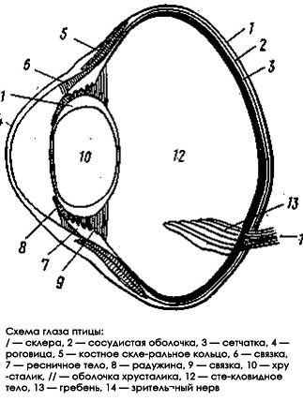
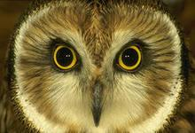
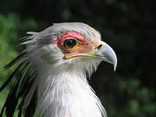
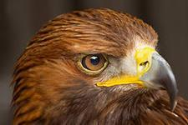
Органы чувств

Slide 23
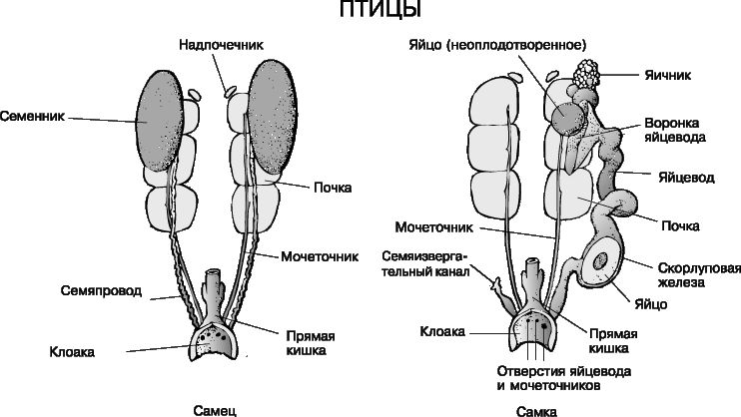
Органы выделения и размножения

Slide 24
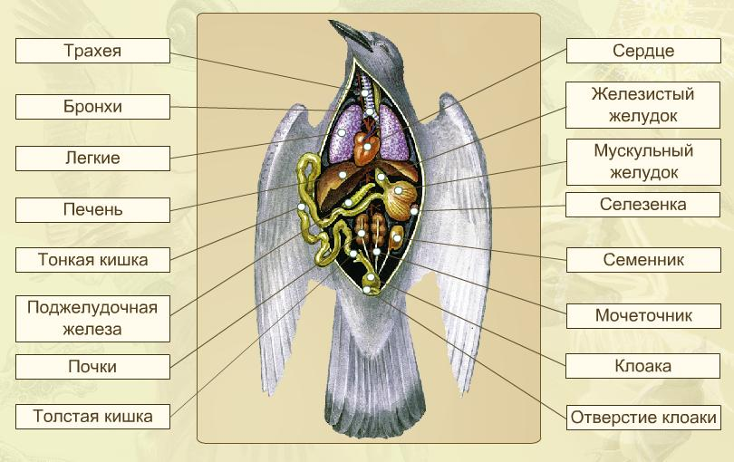
Внутреннее строение птицы

Slide 25
ПТИЦЫ – ЭТО УДИВИТЕЛЬНЫЕ ЖИВОТНЫЕ, КОТОРЫЕ В НАСТОЯЩЕЕ
ВРЕМЯ ЯВЛЯЮТСЯ НАИБОЛЕЕ ПРОЦВЕТАЮЩЕЙ ГРУППОЙ ЖИВЫХ ОРГАНИЗМОВ.
ОНИ ПОПЫТАЛИСЬ ОСВОИТЬ ВОЗДУШНУЮ СРЕДУ ОБИТАНИЯ,
И ЭТА ПОПЫТКА ИМ УДАЛАСЬ БЛЕСТЯЩЕ.

Slide 26
Особенности строения птиц
в связи с полетом
ПРИЗНАК | ПРИСПОСОБЛЕНИЯ К ПОЛЁТУ
Внешнее строение | Тело обтекаемое, покрыто перьями, передние конечности преобразованы в крылья, небольшая голова, крупные глаза, подвижная шея.
Скелет | Кости полые, наполнены воздухом, облегчение скелета и увеличение прочности происходит за счёт срастания костей головы, позвоночника, конечностей.
Мышцы | Мощная летательная мускулатура (25% от массы тела).
Пищеварительная система | Быстрое переваривание и усвоение пищи, короткая толстая кишка, кишечник быстро опорожняется.
Дыхательная система | Усложнение: появление (вторичных третичных бронхов); воздушных мешков, через лёгкие воздух, богатый кислородом, проходит и при вдохе и при выдохе.
Кровеносная система | 4-камерное сердце; кровь к органам поступает артериальная, быстрый обмен веществ, газообмен, быстрое движение крови, интенсивная работа сердца.
Нервная система | Совершенствование зрительного анализатора, слуха, точная координация движений, высокий уровень нервной деятельности, сложное поведение.
Органы выделения | Отсутствует мочевой пузырь. Частое выделение мочевой кислоты в виде кашицы (уменьшает расход воды).

